Slide 1

Ministère de l'Enseignement supérieur, de la Recherche et de l'Innovation
Université Amadou Hampaté Ba de Dakar (UAHB)
MEMOIRE DE FIN DE CYCLE POUR L’OBTENTION DU DIPLOME DE LICENCE PROFESSIONNELLE
Spécialité : informatique
MISE EN PLACE D’UNE PLATEFORME DE GESTION
DES FAITS DE L’ETAT CIVIL
Cas : COMMUNE DE DALIFORT-FOIRAIL
Présenté par : Encadre par :
Mlle Farmata GAYE M. Lamine DIOP
Ingénieur informatique
Année académique 2018/2019

Slide 2






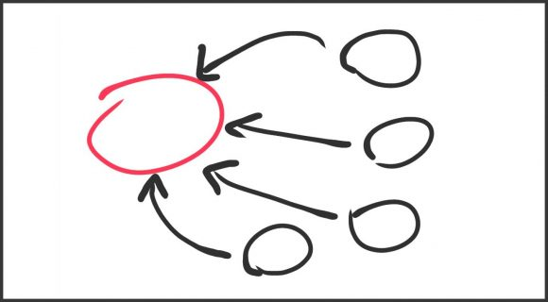
INTRODUCTION
PROBLÉMATIQUE
OBJECTIFS
ANALYSE ET CONCEPTION
MISE EN ŒUVRE DE LA SOLUTION
CONCLUSION
1

Slide 3
INTRODUCTION

Slide 4


Slide 5

PROBLÉMATIQUE

Slide 6




1
2
3
4
3

Slide 7

OBJECTIFS

Slide 8
OBJECTIF PRINCIPALE
L’objectif principal pour ce mémoire est d’offrir à l’état civil un moyen de pouvoir numériser ses données.

Slide 9
Permettre l’unicité des numéros de déclaration
Permettre une déclaration rapide et fiable
Permettre une meilleure conservation des actes
Réduire le temps de recherche lors d’une demande
Réduire le temps d’attente d’une demande d’acte d’état civil
Evitez les fraudes.
OBJECTIFS SPECIFIQUEs

Slide 10
ANALYSE ET CONCEPTION

Slide 11
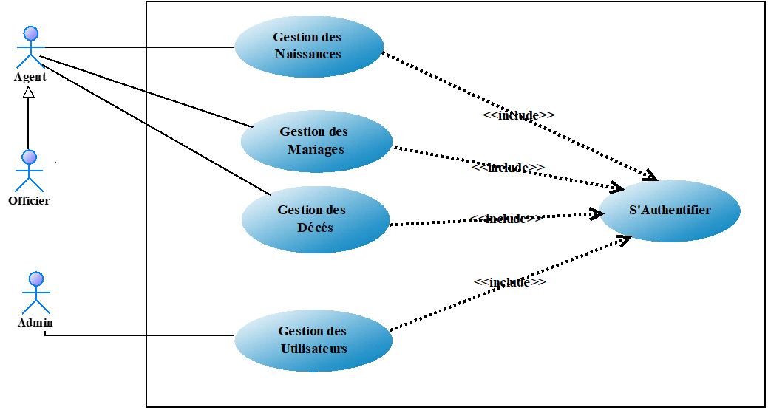
ANALYSE
DIAGRAMME DE CAS D’UTILISATION
LA GESTION COMPLETE DE LA PLATEFORME

Slide 12
ANALYSE
Gestion des Naissances

Slide 13
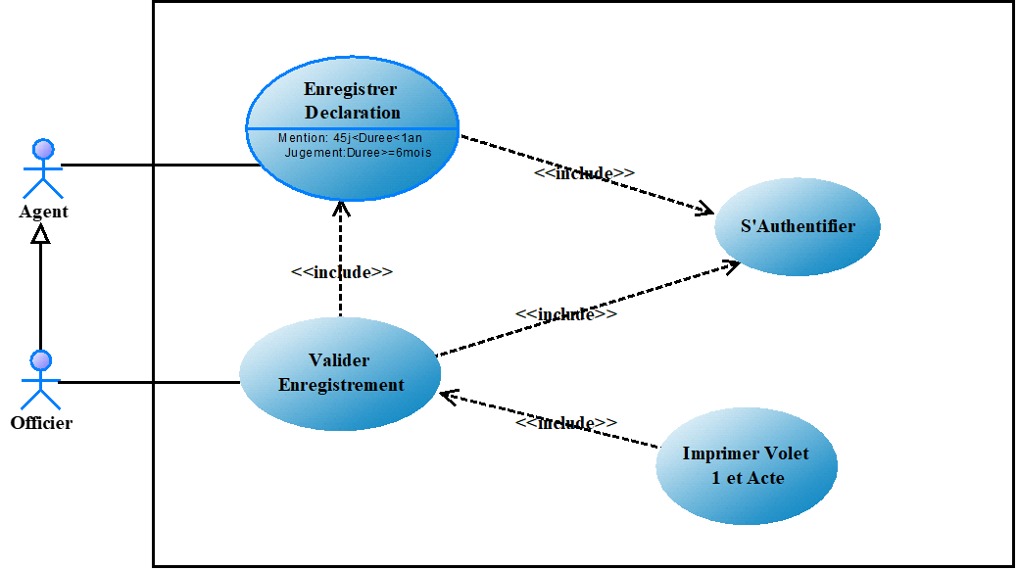
ANALYSE
Gestion des Mariages

Slide 14
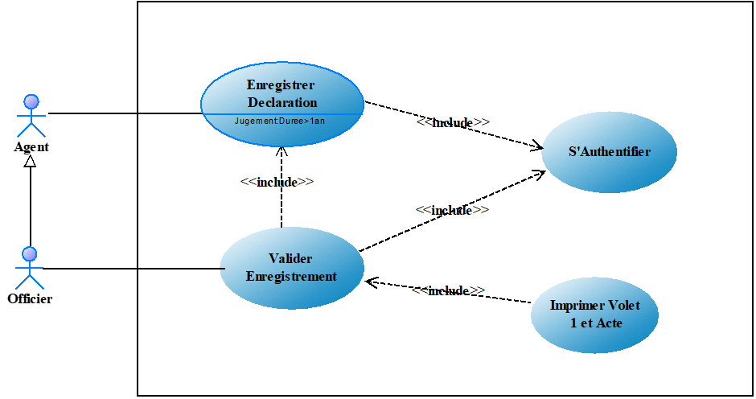
ANALYSE
Gestion des Décès

Slide 15
ANALYSE
Demande de Pièces

Slide 16
CONCEPTION
AUTHENTIFICATION

Slide 17
CONCEPTION
ENREGISTRER-NAISSANCE

Slide 18






MISE EN ŒUVRE DE LA SOLUTION
Modélisation :
UML
Langage informatique :
php
Framework : Laravel
L’EDI : PhpStorm
Basse de données : MySQL

Slide 19
PRÉSENTATION DE LA PLATEFORME

Slide 20
CONCLUSION

Slide 21
MERCI DE VOTRE ATTENTION

